Slide 2



.NET Web API + EF Core + SQL Server
Stipe Katušić
stipe.katusic@king-ict.eu
https://www.linkedin.com/in/stipekatusic/
https://github.com/stipekatusic/Workshop20230715

Slide 3
.NET Web API + EF Core + SQL Server
Vladimir Kiš
vladimir.kis@king-ict.eu
https://www.linkedin.com/in/vladimirkis87

Slide 4
Agenda
09:00 - 09:15 - Uvod/Upoznavanje
09:15 - 10:00 - Web Servis
10:00 - 10:15 - Pauza
10:15 - 12:00 - Web Servis
12:00 - 13:00 - Ručak
13:00 - 14:00 - SQL Server
14:00 - 14:15 - Pauza
14:15 - 16:00 - SQL Server

Slide 5
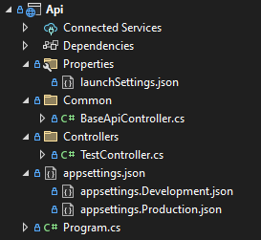
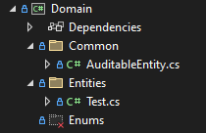
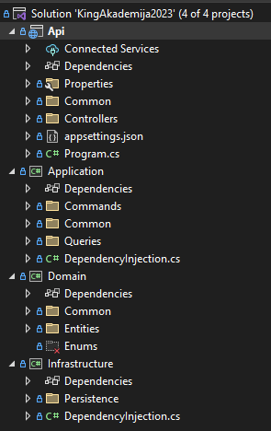
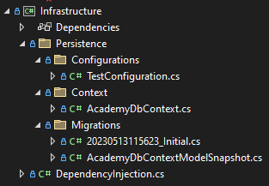
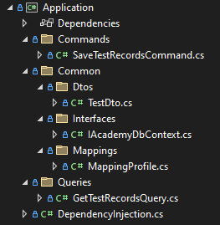
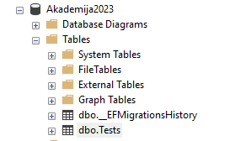
Refresh…

Slide 6
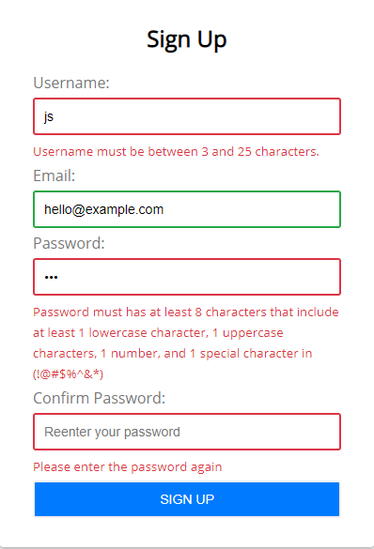
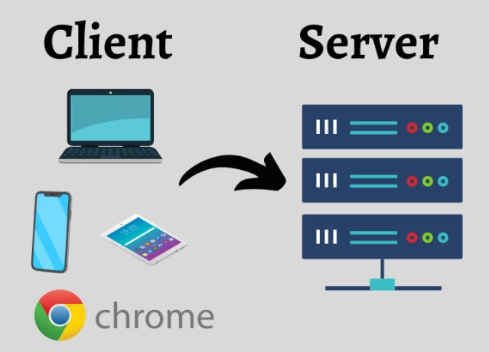
Validacije
Ne možemo se pouzdati u front-end validacije
Mogu se zaobići
Sav kod je na klijentu

Slide 7
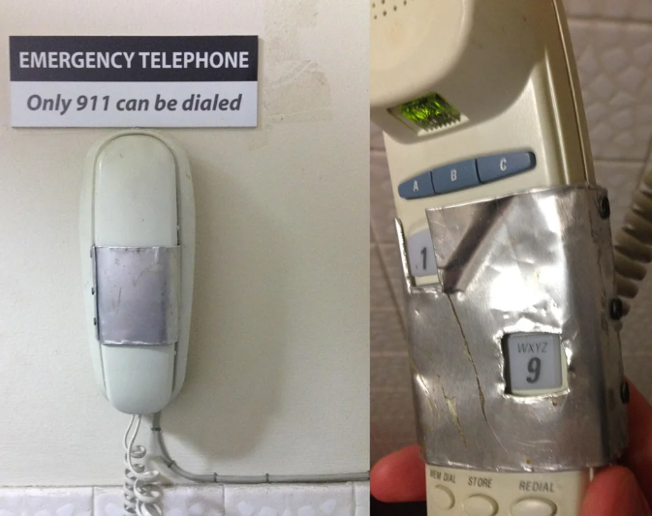
Validacije

Slide 8

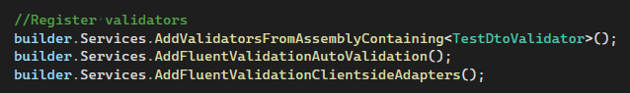
Fluent Validation
https://docs.fluentvalidation.net/en/latest/

Slide 9
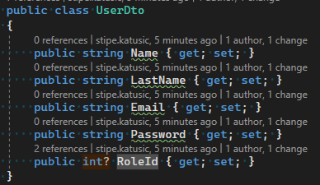
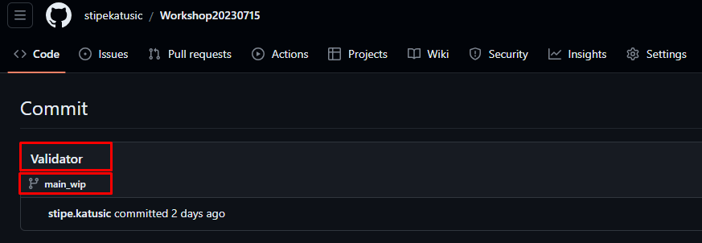
Zadatak
Preduvjeti:
Visual Studio
Git
https://github.com/stipekatusic/Workshop20230715
Zadatak:
Klonirati projekt s GitHub-a
Kreirati svoju GIT granu ime_prezime iz main grane
Novi DTO UserDto
Novi UserController
Nova dummy komanda SaveUserCommand
Dodati smislene validacije
Testirati
Pomoć:

Slide 10
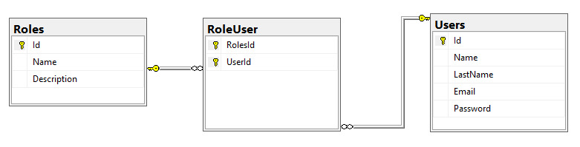
Ef Core

Slide 11
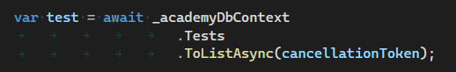
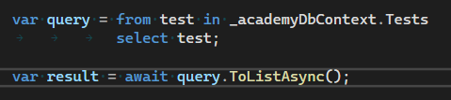
Linq Expressions
Lambda
Query

